Slide 1
WebGIS 1.0 vs 2.0

Slide 2

कार्यसूची
-1
नवीन सुविधाएँ और संवर्द्धन : 2.0 vs 1.0 (नागरिक उपयोगकर्ता)
नवीन सुविधाएँ और संवर्द्धन : 2.0 vs 1.0 (विभागीय उपयोगकर्ता)
नवीन सुविधाएँ और संवर्द्धन : 2.0 vs 1.0 (नागरिक / विभागीय उपयोगकर्ता)
FAQ,सर्च & रिपोर्ट्स : भूमि संबंधी जानकारी खोजने की सुविधा
होम पेज, सर्च पेज, नक्शा पेज संवर्द्धन : 2.0 vs 1.0 (नागरिक / विभागीय उपयोगकर्ता)
रिपोर्ट्स & डैशबोर्ड पेज संवर्द्धन : 2.0 vs 1.0 (नागरिक / विभागीय उपयोगकर्ता)
शिकायत पेज संवर्द्धन : 2.0 vs 1.0 (नागरिक / विभागीय उपयोगकर्ता)
डिस्प्ले फीचर 2.0.
Mobile App फीचर 2.0.

Slide 3
नवीन सुविधाएँ और संवर्द्धन : 2.0 vs 1.0 (नागरिक उपयोगकर्ता)
-1
WebGIS 2.0 | WebGIS 1.0
मोबाइल या ईमेल आधारित लॉगिन सुविधा | आईडी और पासवर्ड आधारित लॉगिन
डबल फैक्टर लॉग इन (पासवर्ड+OTP) | सिंगल फैक्टर लॉग इन (पासवर्ड)
मोबाइल app आधारित लॉगिन सुविधा | वेब पोर्टल आधारित लॉगिन
सभी प्रकार की प्रमाणित प्रतियों को एक मॉड्यूल में सम्मिलित किया गया है | सभी प्रकार की प्रमाणित प्रतियों के लिए अलग-अलग मॉड्यूल है
WhatsApp पर प्रमाणित प्रतियों को प्राप्त करने की सुविधा | कोई सुविधा नहीं है
आधार इन्टीग्रेसन के लिए इंटरफ़ेस सुविधा | कोई सुविधा नहीं है
आवेदन जमा करने और पूर्ण होने पर एसएमएस/व्हाट्सएप पर सूचना सुविधा | कोई सुविधा नहीं है
आधार/समग्र/मोबाइल ओटीपी प्रमाणीकरण/ईकेवाईसी सुविधा | कोई सुविधा नहीं है
पोर्टल पर उपलब्ध सेवाओं के भुगतान हेतु उपयोगी विकल्पों के साथ वन टाइम पेमेंट गेटवे विकसित किया गया है | फण्ड वालेट आधारित सीमित सुविधा उपलब्ध है
2

Slide 4
नवीन सुविधाएँ और संवर्द्धन : 2.0 vs 1.0 (विभागीय उपयोगकर्ता)
-1
WebGIS 2.0 | WebGIS 1.0
अतिरिक्त कार्यालय-असाइनमेंट सुविधा (1 डिफ़ॉल्ट कार्यालय + 1 अतिरिक्त कार्यालय) | कोई सुविधा नहीं है
NBFC उपयोगकर्ता लॉग इन सुविधा (भूमि-बंधक हेतु) | केवल अनुसूचित वाणिज्यिक बैंकों और सहकारी बैंकों तक सीमित हैं
तहसीलदार और एसडीओ के लिए न्यायालयवार स्थान आवंटन | ग्राम वार स्थान आवंटन सुविधा
सिंगल टाइटल/खाता के अंतर्गत कई खसरा/ब्लॉक और प्लॉट में सुधार करने की सुविधा पटवारी/तहसीलदार को प्रदान की गई है | कोई सुविधा नहीं है
एक ही भूमि स्वामी से संबंधित नए भूमि पार्सल एवं अन्य सुधार कर वर्तमान खाता में जोड़ने की सुविधा | एक आवेदन संख्या से एक ही सुधार संभव
समान भूमि उपयोग और समान भूमि प्रकार (कृषि से कृषि और निजी से निजी भूमि) के लिए पार्सल जोड़ने की सुविधा(LRC) | कोई सुविधा नहीं है
ब्लॉक और प्लॉट में जोड़ने/अपडेट करने की सुविधा(LRC) | कोई सुविधा नहीं है
भूमि स्वामी के वर्तमान खाता में डिलीट खसरा को रेवोक द्वारा जोड़ने की सुविधा | कोई सुविधा नहीं है
2

Slide 5
नवीन सुविधाएँ और संवर्द्धन : 2.0 vs 1.0 (विभागीय उपयोगकर्ता)
-1
WebGIS 2.0 | WebGIS 1.0
लीज होल्डर सुधार करने की सुविधा | कोई सुविधा नहीं है
भूमि मद सुधार करने की सुविधा:कृषि से गैर कृषि | कोई सुविधा नहीं है
मौसम के मुताबिक फसल सुधार करने की सुविधा | कोई सुविधा नहीं है
भूमि निषेध सुविधा (आपत्ति हने पर रोक लगाने हेतु) | कोई सुविधा नहीं है
वृक्ष विवरण ,भूमि पर अन्य संरचना एवं लैंड बैंक सुधार करने के सुविधा | कोई सुविधा नहीं है
भूमि बंधक, दृष्टिबंधक, जमानत सम्बंधित खसरा टिप्पणी की स्थिति को अद्यतन करने की सुविधा एवं बैंक से प्राप्त भूमि बंधक को निषेध या अद्यतन करने की सुविधा | कोई सुविधा नहीं है
आधार/समग्र/मोबाइल (ओटीपी आधारित) के माध्यम से नाम अपडेट करने की सुविधा | कोई सुविधा नहीं है
तीन मॉड्यूल - डायवर्सन डेटा एंट्री, डायवर्सन इंटिमेशन और बिना सूचना के डायवर्सन, सिंक्रोनाइजेशन और आरसीएमएस के साथ हैंडशेकिंग के लिए एक मॉड्यूल बनाया गया है। | तीन मॉड्यूल प्रथक रूप में उपलब्ध है
2

Slide 6
नवीन सुविधाएँ और संवर्द्धन : 2.0 vs 1.0 (विभागीय उपयोगकर्ता)
-1
WebGIS 2.0 | WebGIS 1.0
ऑटोमेटेड आरसीएमएस आदेश विवरण का उपयोग API सर्विसेज द्वारा न्यायलय आदेश प्रकरण सम्बन्धी जानकारी ऑटोमेटेड प्रणाली से पोर्टल पर दर्ज होगी | आरसीएमएस आदेश को मैन्युअल अपलोड पश्चात प्रक्रिया प्रचलित है
एक ही ग्राम के एक से अधिक खसरा/खाता/नक्शा अद्यतन करने की सुविधा | एक से अधिक खसरा/खाता/नक्शा अद्यतन सुविधा नहीं है
जीआईएस और अन्य उपकरण नक्शा अद्यतन हेतु उपलब्ध है | उपलब्ध नहीं है
सम्पदा पोर्टल के साथ इंटीग्रेशन | उपलब्ध नहीं है
नजूल भूमि डाटा प्रविष्टि उपलब्ध है (एक ही ग्राम के एक से अधिक खसरा/खाता अद्यतन की सुविधा) | उपलब्ध नहीं है
सभी प्रकार के नक्शा सुधार विकल्पों को एक ही मॉड्यूल में सम्मिलित किया गया है | प्रथक विकल्प उपलब्ध है
जीआईएस की उन्नत सुविधाओं के साथ मानचित्र सुधार/विभाजन सुविधा | सीमित जीआईएस सुविधाएँ-नक्शा अद्यतन कार्य हेतु
मानचित्र को संपादित करते समय उपग्रह चित्र उपलब्ध है | उपग्रह चित्र उपलब्ध नहीं है

Slide 7
नवीन सुविधाएँ और संवर्द्धन : 2.0 vs 1.0 (विभागीय उपयोगकर्ता)
-1
WebGIS 2.0 | WebGIS 1.0
नक्शा अद्यतन कार्य हेतु ओपन स्ट्रीट मैप और गूगल मैप उपलब्ध है | उपलब्ध नहीं है
Georeferencing उपयोगिता नक्शा अद्यतन हेतु उपलब्ध है | Georeferencing उपयोगिता उपलब्ध नहीं है
Land Parcel ID & ULPIN आधारित खसरा खोज उपयोगिता प्रदान की गई है | उपयोगिता उपलब्ध नहीं है
ग्राम नक्शा पर भूमि उपयोग फ़िल्टर उपलब्ध है | भूमि उपयोग फ़िल्टर उपलब्ध नहीं है
चयनित भूमि पार्सल के क्षेत्र को मापने की कार्यक्षमता प्रदान की गई है | उपलब्ध नहीं है
फण्ड वालेट एवं फण्ड प्रबंधन के अंतर्गत विभिन्न उपयोगी विकल्पों के साथ पेमेंट गेटवे उपलब्ध है| | फण्ड वालेट आधारित सीमित सुविधा उपलब्ध है

Slide 8
डिस्प्ले फीचर 2.0.
-1
Bilingual Interface
वेबसाइट हिंदी और अंग्रेजी दोनों भाषाओं का समर्थन करती है, जिससे यह व्यापक उपयोगकर्ता आधार के लिए सुलभ हो जाती है |
Accessibility Options
फ़ॉन्ट आकार उपकरण: A-, A, A+ उपयोगकर्ताओं को पठनीयता के लिए पाठ का आकार बढ़ाने या घटाने की अनुमति देते हैं |
6 प्रकार की डिस्प्ले कलर थीम उपलब्ध है |
User Navigation Menu
होम, खोज (खोजें), डाउनलोड (डाउनलोड), रिपोर्ट, अक्सर पूछे जाने वाले प्रश्न, संपर्क और शिकायत अनुभाग शीर्ष मेनू बार से आसानी से सुलभ हैं।
Notifications Panel
महत्वपूर्ण अलर्ट और अपडेट प्रदान करता है, जैसे: सिस्टम उपयोग प्रतिबंध (केवल परीक्षण उद्देश्यों के लिए),राज्य अवकाश सूची,स्पष्टता के लिए महत्वपूर्ण शासकीय नोटिस।
Helpdesk and Support
त्वरित उपयोगकर्ता सहायता के लिए शीर्ष पर स्पष्ट रूप से प्रदर्शित हेल्पडेस्क नंबर और ईमेल।

Slide 9
नवीन सुविधाएँ और संवर्द्धन : 2.0 vs 1.0 (नागरिक / विभागीय उपयोगकर्ता)
-1
WebGIS 2.0 | WebGIS 1.0
टूल टिप को सभी फील्ड में लागू किया गया है | टूल टिप उपलब्ध नहीं है
आवेदन पत्र में जिला/तहसील का नाम वर्णानुक्रम (alphabetical order) में उपलब्ध है | वर्णानुक्रम (alphabetical order) उपलब्ध नहीं है
एप्लिकेशन में ड्रॉप-डाउन मेनू में द्विभाषी (हिंदी/अंग्रेजी) उपलब्ध है | ड्रॉप-डाउन मेनू में द्विभाषी (हिंदी/अंग्रेजी) उपलब्ध नहीं है
उपयोगकर्ता पंजीकरण और लॉगिन के लिए मोबाइल ऐप उपलब्ध है | मोबाइल ऐप उपलब्ध नहीं है
नागरिकों और आंतरिक उपयोगकर्ताओं के लिए स्व-प्रोफाइल अपडेट उपलब्ध है | नागरिकों के लिए प्रोफ़ाइल अपडेट सुविधा उपलब्ध नहीं है
केंद्र शाशन एवं राज्य शाशन के विभिन्न विभागों के साथ डाटा का Integration किया गया है | सीमित विभागों के साथ डाटा का Integration किया गया है

Slide 10
Mobile App फीचर
-1
नागरिक उपयोगकर्ता प्रबंधन
उपयोगकर्ता पंजीकरण, साइन इन, पासवर्ड रीसेट, प्रोफ़ाइल संपादित करें
फंड प्रबंधन
फंड जोड़ें, फंड ट्रांसफर करें, फंड वापस करें, फंड स्टेटमेंट
प्रमाणित प्रतिलिपि
भूमि अभिलेखों की प्रतिलिपि, भूमि अभिलेखों की प्रतिलिपि (विभाग उपयोग), निष्क्रिय सर्वेक्षण क्रमांक की प्रतिलिपि, निष्क्रिय सर्वेक्षण क्रमांक की प्रतिलिपि (विभाग उपयोग) अधिकार अभिलेख प्रतिलिपि, एमआरआर प्रतिलिपि, आरसीएमएस आदेश प्रतिलिपि |
भू-राजस्व भुगतान
कृषि भूमि के लिए भू-राजस्व भुगतान, व्यपवर्तित भूमि के लिए भू-राजस्व भुगतान
आधार ई-केवाईसी
नागरिक द्वारा आधार ई-केवाईसी विभाग उपयोगकर्ता द्वारा आधार ई-केवाईसी अनुमोदन
शहरी/ग्रामीण सर्वेक्षण Updating Landowner Details against the Parcel
शिकायत/प्रतिक्रिया Log Grievance & Track Grievance
अन्य सुविधाएं Track Application, Reports Download & FAQ

Slide 11
FAQ,सर्च & रिपोर्ट्स : भूमि संबंधी जानकारी खोजने की सुविधा
-1
खोज सुविधा भूमि रिकॉर्ड के बारे में वास्तविक समय की अद्यतन जानकारी प्रदान करती है जो उपयोगकर्ता को निर्णय लेने में मदद करती है।
उपयोगकर्ता खोज सुविधा में उपलब्ध विभिन्न इनपुट मापदंडों के आधार पर भूमि रिकॉर्ड खोज सकता है।
रिपोर्ट प्रक्रियाओं के बारे में जानकारी प्रदान करती है।
ये रिपोर्ट ड्रिल-डाउन सुविधा पर आधारित हैं जहां उपयोगकर्ता जिले से शुरू कर सकता है और अंत में गांव/खासरा स्तर के विवरण तक पहुंच सकता है।
उपयोगकर्ता इन रिपोर्टों को डेटा विश्लेषण के लिए XLS फ़ाइल के रूप में डाउनलोड कर सकता है।
FAQ को सम्भावावित प्रश्न के आधार पर बनाया गया है, जो समाधान/अनुप्रयोग के उपयोग के दौरान उपयोगकर्ता के दिमाग में आता है।
FAQ को एप्लिकेशन/ सॉल्यूशंस में उपलब्ध प्रमुख मॉड्यूल/ अध्यायों के आधार पर डिज़ाइन किया गया है
उपयोगकर्ता की आसानी के लिए FAQ हिंदी और अंग्रेजी दोनों में उपलब्ध है।

Slide 12
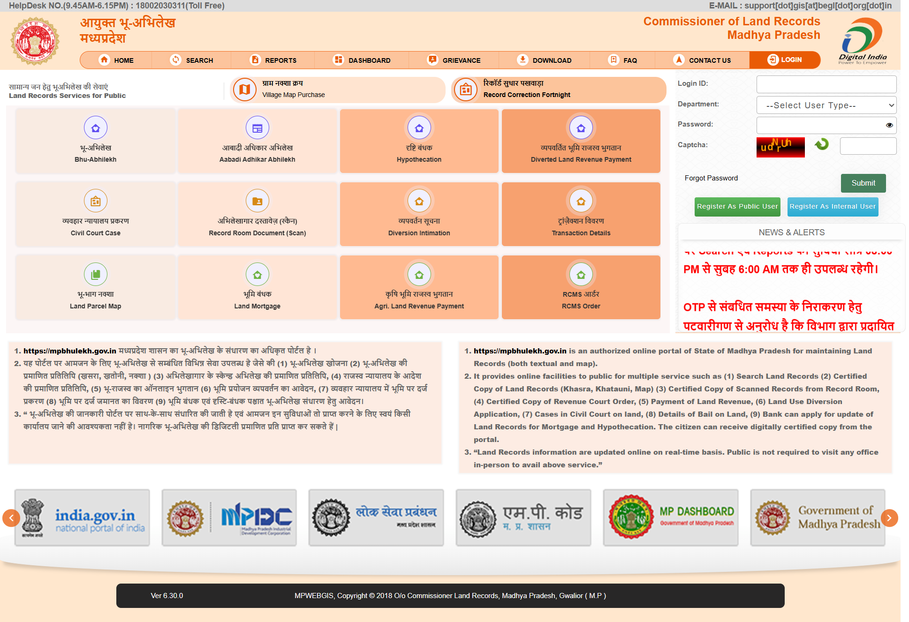
WEBGIS 1.0 होम पेज

Slide 13
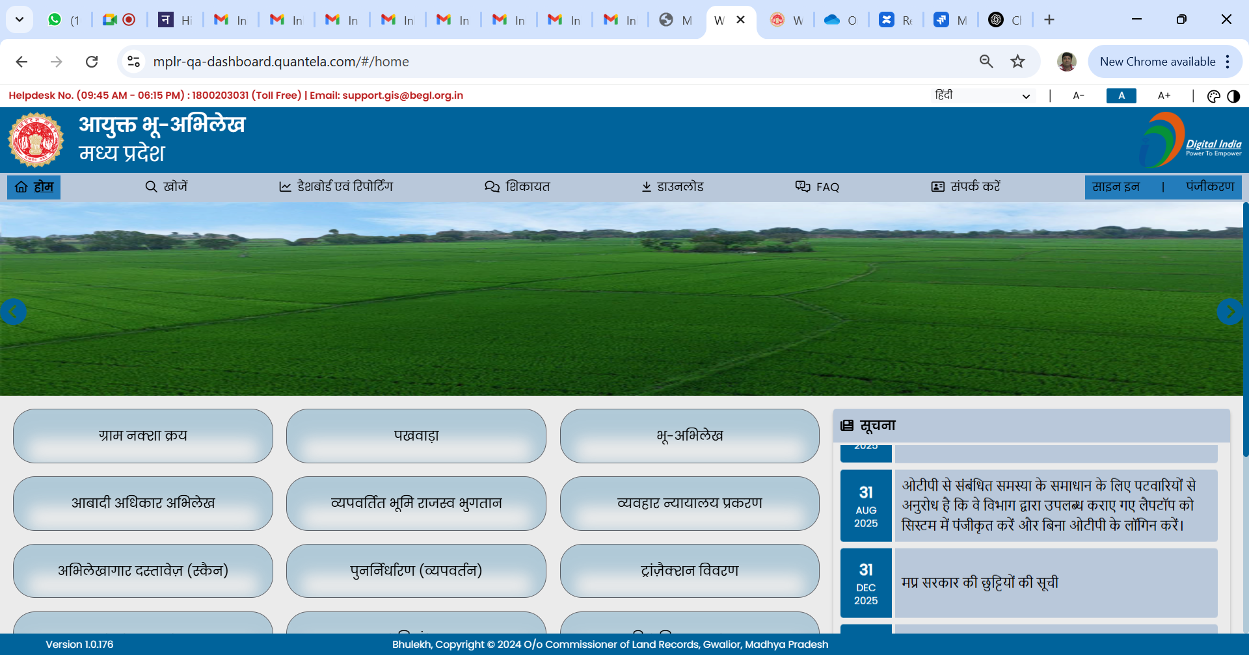
WEBGIS 2.0 होम पेज

Slide 14
होम पेज संवर्द्धन : 2.0 vs 1.0 (नागरिक / विभागीय उपयोगकर्ता)
WebGIS 2.0 | WebGIS 1.0
फ़ॉन्ट आकार उपकरण: A-, A, A+ उपलब्ध है | फ़ॉन्ट आकार उपकरण उपलब्ध नहीं है
डार्क मोड टॉगल उपलब्ध है | डार्क मोड टॉगल उपलब्ध नहीं है
6 प्रकार की डिस्प्ले कलर थीम उपलब्ध है | डिस्प्ले कलर थीम उपलब्ध नहीं है
पुनर्निर्धारण (व्यपवर्तन) शुल्क कैलकुलेटर उपलब्ध है| | व्यपवर्तन शुल्क कैलकुलेटर उपलब्ध नहीं है
नवीन साइन इन फीचर-उपयोगकर्ता चयन आधारित उपलब्ध है | लॉग इन आईडी आधारित उपलब्ध है
पंजीकरण फीचर-निम्न उपयोगकर्ता आधारित उपलब्ध है नागरिक उपयोगकर्ता विभागीय उपयोगकर्ता बैंक उपयोगकर्ता लोक सेवा केंद्र सिस्टम इंटीग्रेटर | पंजीकरण फीचर-निम्न उपयोगकर्ता आधारित उपलब्ध है नागरिक उपयोगकर्ता आन्तरिक उपयोगकर्ता चयन पश्चात अन्य उपयोगकर्ता प्रकार पंजीकरण हेतु उपलब्ध है
-1

Slide 15
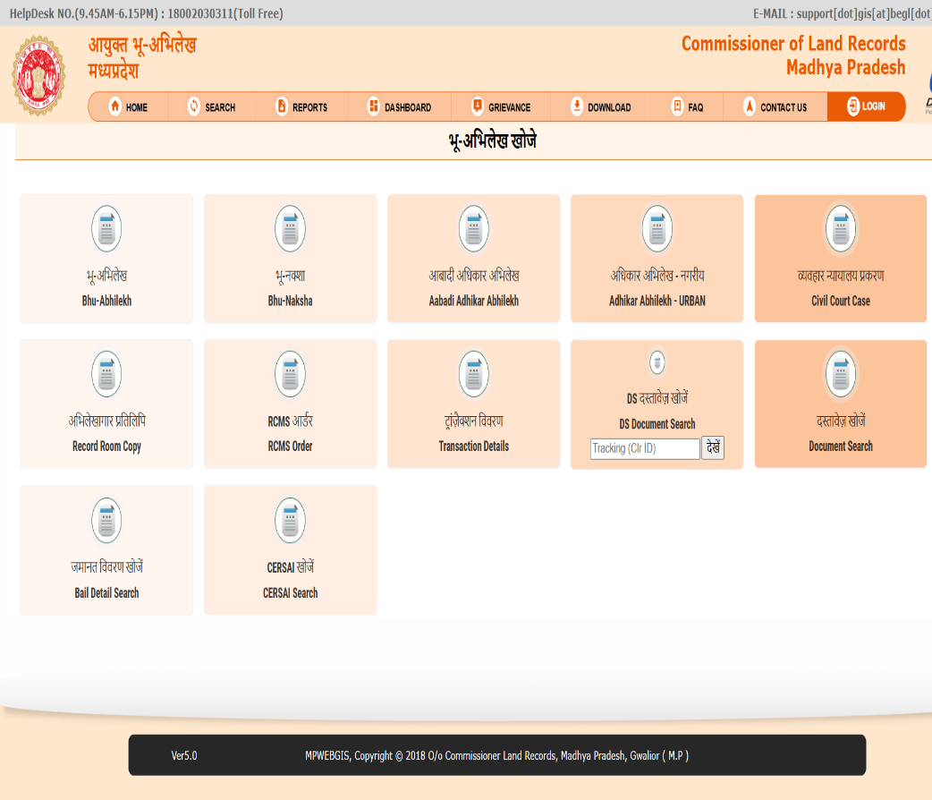
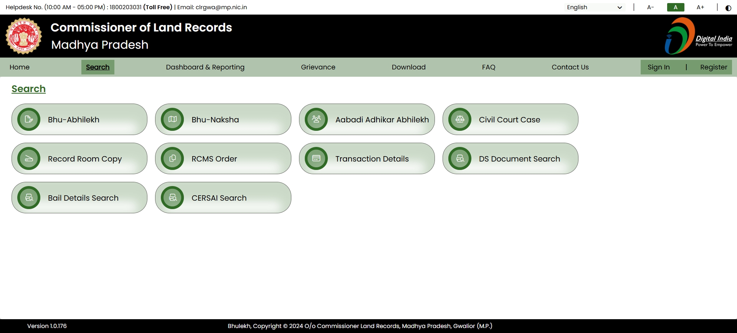
WEBGIS 1.0 Vs 2.0 Search

Slide 16
सर्च पेज संवर्द्धन : 2.0 vs 1.0 (नागरिक / विभागीय उपयोगकर्ता)
-1
WebGIS 2.0 | WebGIS 1.0
भू-भाग नक्शा-सर्च,नवीन उपयोगिता एवं मैप सर्च टूल्स के साथ उपलब्ध है | नक्शा-सर्च मात्र नक्शा पार्सल तक सीमित है
भू-भाग नक्शा-सर्च अंतर्गत,बेहतर नक्शा-सर्च हेतु सामान्य टूल उपलब्ध है | सीमित सामान्य टूल उपलब्ध है
भू-भाग नक्शा-सर्च अंतर्गत नक्शा मापन हेतु मापन टूल उपलब्ध है | मापन टूल उपलब्ध नहीं है
भू-भाग नक्शा-सर्च अंतर्गत टूल विवरण सूची उपलब्ध है –टूल नाम, टूल आइकॉन, टूल विवरण | टूल विवरण सूची उपलब्ध नहीं है
ULPIN आधारित नक्शा पार्सल सर्च की सुविधा उपलब्ध है | उपलब्ध नहीं है
भू-भाग नक्शा-सर्च के अंतर्गत बेस मैप में इमेजरी एवं OSM लेयर उपलब्ध है | बेस मैप लेयर उपलब्ध नहीं है
ग्राम LGD कोड द्वारा सर्च सुविधा उपलब्ध है | ग्राम LGD कोड आधारित सुविधा उपलब्ध नहीं है

Slide 17
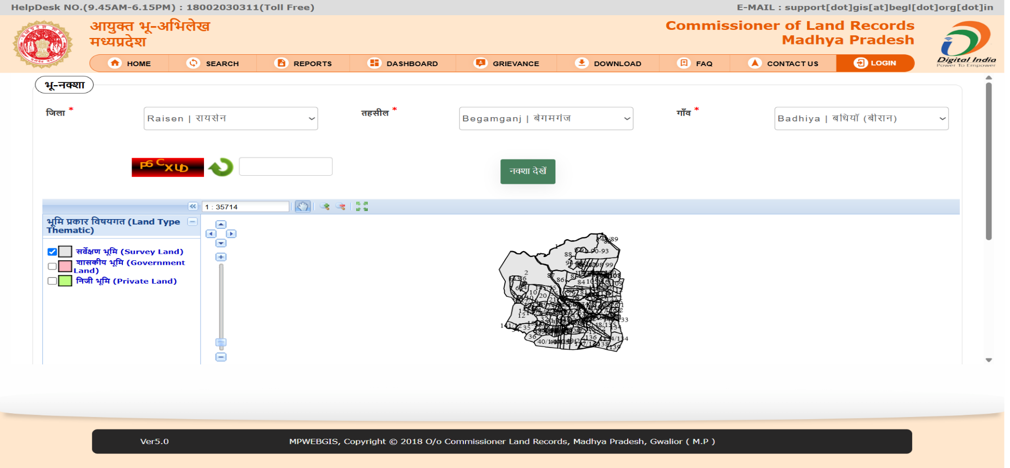
WEBGIS 1.0 Bhu-Naksha

Slide 18
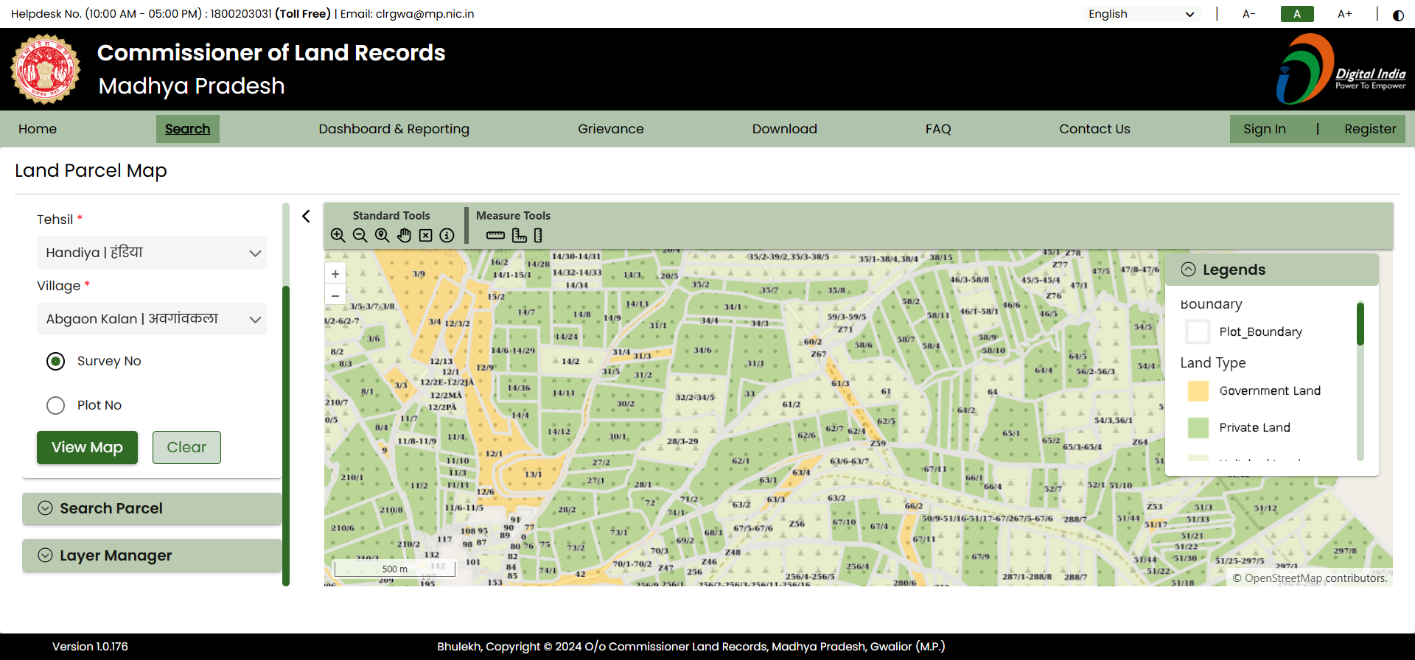
WEBGIS 2.0 Bhu-Naksha

Slide 19
नक्शा पेज संवर्द्धन : 2.0 vs 1.0 (नागरिक / विभागीय उपयोगकर्ता)
-1
WebGIS 2.0 | WebGIS 1.0
एक ही ग्राम के एक से अधिक नक्शा पार्सल अद्यतन करने की सुविधा | एक से अधिक नक्शा पार्सल अद्यतन सुविधा नहीं है
जीआईएस और अन्य उपकरण नक्शा अद्यतन हेतु उपलब्ध है | उपलब्ध नहीं है
सभी प्रकार के नक्शा सुधार विकल्पों को एक ही मॉड्यूल में सम्मिलित किया गया है | प्रथक विकल्प उपलब्ध है
जीआईएस की उन्नत सुविधाओं के साथ मानचित्र सुधार/विभाजन सुविधा | सीमित जीआईएस सुविधाएँ-नक्शा अद्यतन कार्य हेतु
मानचित्र को संपादित करते समय उपग्रह चित्र उपलब्ध है | उपग्रह चित्र उपलब्ध नहीं है
नक्शा अद्यतन कार्य हेतु ओपन स्ट्रीट मैप और गूगल मैप उपलब्ध है | उपलब्ध नहीं है
Georeferencing उपयोगिता नक्शा अद्यतन हेतु उपलब्ध है | Georeferencing उपयोगिता उपलब्ध नहीं है
Land Parcel ID & ULPIN आधारित खसरा खोज उपयोगिता प्रदान की गई है | उपयोगिता उपलब्ध नहीं है
ग्राम नक्शा पर भूमि उपयोग फ़िल्टर उपलब्ध है | भूमि उपयोग फ़िल्टर उपलब्ध नहीं है
चयनित भूमि पार्सल के क्षेत्र को मापने की कार्यक्षमता प्रदान की गई है | उपलब्ध नहीं है

Slide 20
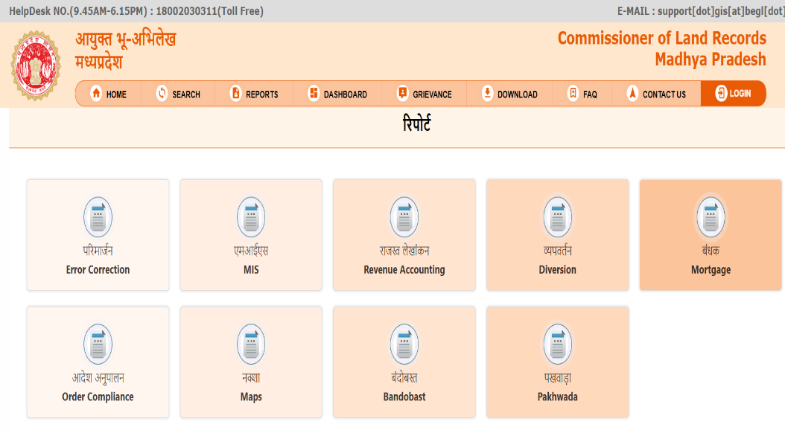
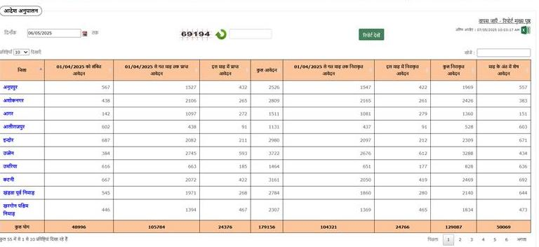
WEBGIS 1.0 Reports

Slide 21
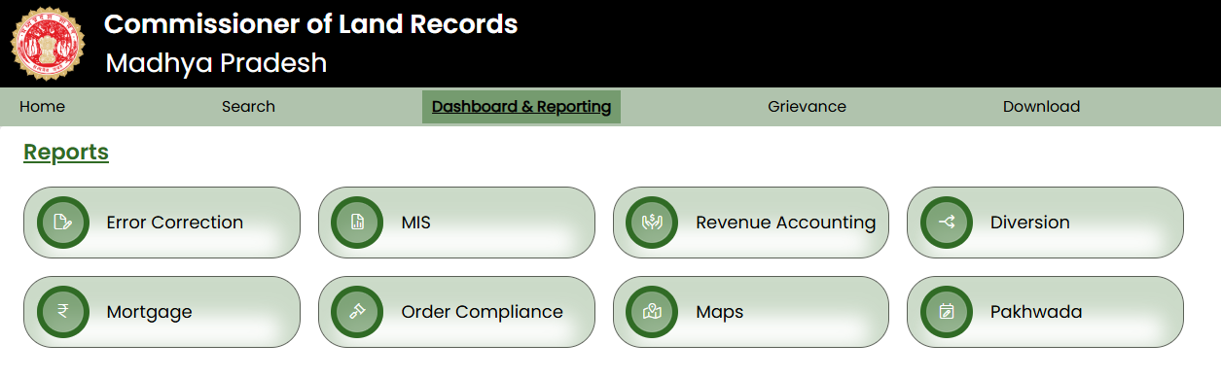
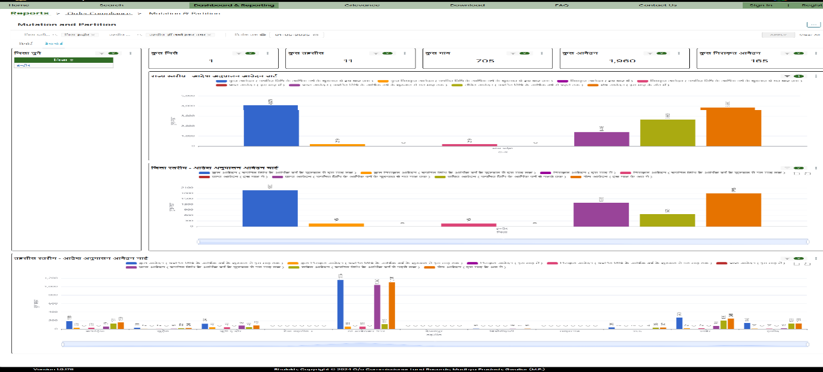
WEBGIS 2.0 Reports

Slide 22
रिपोर्ट्स & डैशबोर्ड पेज संवर्द्धन : 2.0 vs 1.0 (नागरिक / विभागीय उपयोगकर्ता)
-1
WebGIS 2.0 | WebGIS 1.0
ग्राफिकल इंटरफ़ेस रिपोर्ट्स उपलब्ध है | उपलब्ध नहीं है
रिपोर्ट चयन पश्चात जिलावार,तहसीलवार एवं ग्रामवार रिपोर्ट्स उपलब्ध होगी | रिपोर्ट चयन पश्चात जिला,तहसील एवं ग्राम चयन करना होगा
टूल टिप को सभी रिपोर्ट्स की फील्ड में लागू किया गया है | टूल टिप उपलब्ध नहीं है
रिपोर्ट्स डैशबोर्ड रूप में उपलब्ध है | डैशबोर्ड उपलब्ध नहीं है

Slide 23
शिकायत पेज संवर्द्धन : 2.0 vs 1.0 (नागरिक / विभागीय उपयोगकर्ता)
-1
WebGIS 2.0 | WebGIS 1.0
शिकायत कार्यप्रवाह एवं क्रम पटल पर उपलब्ध है | उपलब्ध नहीं है
अपंजीकर्त एवं पंजीकर्त उपयोगकर्ताओं के लिए यूनिफार्म पटल पर शिकायत दर्ज करने की सुविधा | यूनिफार्म पटल उपलब्ध नहीं है
मेल आईडी और मोबाइल न. दर्ज पश्चात OTP के माध्यम से शिकायत प्रेषित करने की सुविधा | उपलब्ध नहीं है
पंजीकृत शिकायत को ट्रैक करने पर शिकायत के समाधान की क्लॉक एवं समय प्रदर्शित होगा | शिकायत के समाधान की क्लॉक एवं समय उपलब्ध नहीं है
सेवेरिटी आधारित शिकायत का समाधान की सुविधा | सेवेरिटी आधारित समाधान उपलब्ध नहीं है
शिकायतों के त्वरित समाधान हेतु विभागीय उपयोगकर्ता को शिकायत आगे प्रेषित करने की सुविधा | शिकायत आगे प्रेषित करने की सुविधा नहीं है
शिकायत दर्ज पश्चात अतिरिक्त जानकारी जोड़ने की सुविधा | जोड़ने की सुविधा नहीं है
शिकायत पर की गई कार्यवाही का क्रमानुसार विविरण देखने की सुविधा | उपलब्ध नहीं है

Slide 24
इंटीग्रेशन और संवर्द्धन : 2.0
-1
योजना | इंटीग्रेशन
संपदा-IGRS में पंजीयन प्रक्रिया हेतु रियल टाइम राजस्व अभिलेख (खाता/खसरा/नक्शा) उपलब्ध करना | संपदा-IGRS के साथ इंटीग्रेशन
साइबर तहसील 1.0 में खसरे के पूर्ण विक्रय के नामांतरण हेतु सुविधा (साइबर तहसीलदार द्वारा ) | RCMS के साथ इंटीग्रेशन
साइबर तहसील 2.0 में खसरे के आंशिक एवं पूर्ण विक्रय के नामांतरण आदेश हेतु सुविधा (स्थानिया तहसीलदार द्वारा ) | RCMS के साथ इंटीग्रेशन
साइबर तहसील 2.0 में खसरे के आंशिक एवं पूर्ण विक्रय के आदेश अनुपालन हेतु सुविधा (पटवारी द्वारा ) | SARA पोर्टल के साथ इंटीग्रेशन
राजस्व खसरों पर फसल लेखांकन हेतु सुविधा | गिरदावरी APP के साथ इंटीग्रेशन
पीएम किसान सम्मान निधि एवं सीएम किसान कल्याण योजना के क्रियान्वयन हेतु राजस्व अभिलेखों का उपयोग कर सुविधा प्रदान की गई है | पीएम किशन एवं सीएम किशन पोर्टल के साथ इंटीग्रेशन
E-Court पोर्टल न्यायिक प्रक्रियाओं को ऑनलाइन उपलब्ध कराती है। इसमें जमानत से संबंधित जानकारी राजस्व खसरों पर दर्ज करने की सुविधा प्रदान करती है | E-Court पोर्टल के साथ इंटीग्रेशन
2

Slide 25
इंटीग्रेशन और संवर्द्धन : 2.0
-1
योजना | इंटीग्रेशन
राजस्व न्यायालयों के सभी राजस्व आदेशों को प्राप्त करने की सुविधा एवं जमानत सम्बन्धी जानकारी दर्ज सुविधा | RCMS के साथ इंटीग्रेशन
राजस्व ग्रामों के प्रमाणित नक्शा प्राप्त करने की सुविधा ,आबादी अधिकार अभिलेख निर्माण एवं अन्य महतवपूर्ण योजनाओं के क्रियान्वयन हेतु राजस्व रिकार्ड्स को साझा करता है | MAP-IT के साथ इंटीग्रेशन
भू-राजस्व भुगतान एवं भूमि व्यपवर्तन भुगतान ऑनलाइन रियल टाइम प्रणाली के अंतर्गत उपलब्ध है | मध्य प्रदेश ट्रेजरी पोर्टल वित्त विभाग - के साथ इंटीग्रेशन
कृषि भूमि के विरुद्ध राजस्व वसूली के अंतर्गत जानकारी की सुविधा | मध्य प्रदेश जल विभाग के साथ इंटीग्रेशन
कृषि भूमि के विरुद्ध राजस्व वसूली के अंतर्गत जानकारी की सुविधा | मध्य प्रदेश बिजली विभाग के साथ इंटीग्रेशन
सुरक्षा हित लेनदेन का रिकॉर्ड रखकर धोखाधड़ी गतिविधियों जैसे कि बहु वित्तपोषण, बेनामी लेनदेन और अन्य को रोकने हेतु राजस्व रिकार्ड्स को साझा करता है | CERSAI पोर्टल के साथ इंटीग्रेशन (Central Registry of Securitizations Asset Reconstruction and Security Interest)
2

